Slide 1
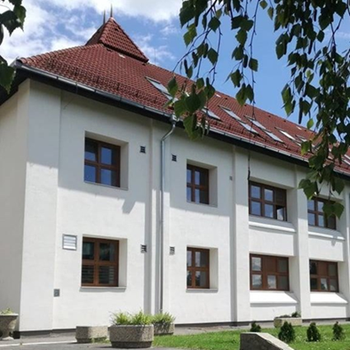
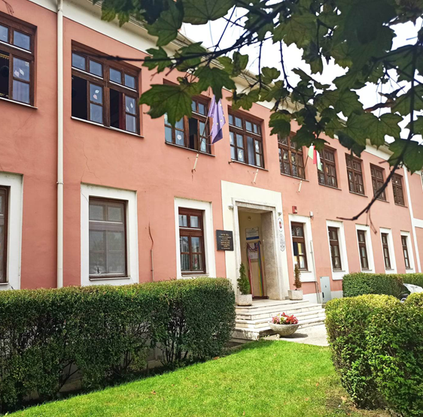
2026–2027. tanév rendje
1/2026.( VII.31.)OGYM rendelet alapján
Tanítási napok száma : 180 nap

Slide 2
2026. szeptember
Hétfő | Kedd | Szerda | Csütörtök | Péntek | Szombat | Vasárnap
 |  |  |  | 28 Tanévnyitó értekezlet | 29 | 30
31 | 1 Tanévnyitó ünnepély 8 ¹⁵ 12:00 Nevelési értekezlet | 2 | 3 | 4 | 5 | 6
7 SZÜLŐI ÉRT. 17 óra (Felső tagozat) MUNKATERVEK LEADÁSA MK. VEZETŐKNEK | 8 Elfogadás napja/ hete (ofő órán) SZÜLŐI ÉRT. 17 óra (Alsó tagozat) | 9 | 10 | 11 | 12 | 13
14 Prohuman Vezetői Akadémia | 15 | 16 Csibeavató felső 14⁰⁰ | 17 Csibeavató alsó 14⁰⁰ | 18 | 19 | 20
21 TANMENETEK LEADÁSA MK. VEZETŐKNEK SZM gyűlés 28 TANMENETEK LEADÁSA IG.HELYETTESNEK | 22 30 Népmese napja Felolvasó verseny | 23 | 24 DIÁKOK HANGJA TÉMANAP | 25 MAGYAR DIÁKSPORT NAPJA PROJEKT | 26 | 27

Slide 3
2026. október
Hétfő |  | Kedd | Szerda | Csütörtök | Péntek | Szombat | Vasárnap
Pályaválasztási kompetenciamérés szept.
28 | 29 |  | 30 | 1 ZENEI VILÁGNAP | 2 | 3 | 4
5 Európai Fenntarthatósági témahét ( Okt.5-9.) ÖKOPROJEKT ÁLLATOK VILÁGNAPJA PROJEKT | 6 Aradi vértanúk rádiós műsor 9⁰⁰ |  | 7 | 8 Tantestületi kirándulás Tanítás nélküli munaknap 1. | 9 Tantestületi kirándulás Tanítás nélküli munaknap 2. | 10 | 11
12 | 13 Tűzriadó 9⁰⁰ Glück Felső 10⁰⁰ Alsó |  | 14 | 15 HALLER MEGEMLÉKEZÉS | 16 |  | 18
19 PÁLYA VÁLASZTÁSI SZÜLŐI ÉRT. 17 óra 26 ŐSZI SZÜNET | 20 27 ŐSZI SZÜNET |  | 21 28 ŐSZI SZÜNET | 22 Ünnepély 56-os műsor SZÜRETI BÁL 29 ŐSZI SZÜNET | 23 NEMZETI ÜNNEP ŐSZI SZÜNET 30 ŐSZI SZÜNET | 24 | 25

Slide 4
2026. november
Hétfő | Kedd | Szerda | Csütörtök | Péntek | Szombat | Vasárnap
EGÉSZSÉGNEVELÉSI HÓNAP |  |  |  |  | 31 ŐSZI SZÜNET | 1 ŐSZI SZÜNET
2 | 3 | 4 | 5 Radnóti megemlékezés | 6 | 7 | 8
9 | 10 | 11 MÁRTON NAPI PROJEKT | 12 | 13 | 14 | 15
16 Egészségnevelési hét NEVELÉSI ÉRTEKEZLET 14:00 FOGADÓ ÓRA 16:30 óra felső | 17 FOGADÓ ÓRA 16.30 alsó | 18 | 19 | 20 | 21 MAZSI BÁL | 22
23 | 24 | 25 | 26 | 27 1. Advent | 28 | 29

Slide 5
2026. december
Hétfő | Kedd | Szerda | Csütörtök | Péntek | Szombat | Vasárnap
30 | 1 Jelentkezés a központi felvételi vizsgára | 2 | 3 | 4 MIKULÁS Adventi műsor 2. | 5 | 6
7 Szülők értesítése a bukásra állásról | 8 | 9 KARÁCSONYI VÁSÁR ADVENTI KONCERT 14:00 16:00 | 10 | 11 Adventi műsor 3. Bécsi kirándulás | 12 Ledolgozás ADVENTI PROJEKT | 13
14 Szülők értesítése az osztályozó vizsgáról | 15 | 16 | 17 Mosoni Polgári Kör karácsonya | 18 KARÁCSONYI ÜNNEPÉLY 4.Adventi gyertyagyújtás | 19 TÉLI SZÜNET | 20 TÉLI SZÜNET
21 TÉLI SZÜNET | 22 TÉLI SZÜNET | 23 TÉLI SZÜNET | 24 TÉLI SZÜNET | 25 TÉLI SZÜNET | 26 TÉLI SZÜNET | 27 TÉLI SZÜNET
28 TÉLI SZÜNET | 29 TÉLI SZÜNET | 30 TÉLI SZÜNET | 31 TÉLI SZÜNET
TÉLI SZÜNET DEC. 18 – JAN. 4-IG

Slide 6
2027. január
Hétfő | Kedd | Szerda | Csütörtök | Péntek | Szombat | Vasárnap
 |  |  |  | 1 TÉLI SZÜNET | 2 TÉLI SZÜNET | 3 TÉLI SZÜNET
4 | 5 | 6 OSZT. VIZSGA | 7 OSZT. VIZSGA | 8 OSZT. VIZSGA | 9 | 10
11 | 12 | 13 | 14 | 15 | 16 | 17
18 | 19 | 20 | 21 FÉLÉVI OSZTÁLYOZÓ ÉRTEKEZLET 14.00 16.10 | 22 1. FÉLÉV VÉGE MAGYAR KULTÚRA NAPJA HIMNUSZ PROJEKT | 23 KÖZPONTI FELVÉTELI 10⁰⁰ | 24
25 | 26 | 27 | 28 | 29 Értesítés az 1. félév ered-ményeiről | 30 | 31

Slide 7
2027. február
Hétfő | Kedd | Szerda | Csütörtök | Péntek | Szombat | Vasárnap
1 FÉLÉVZÁRÓ ÉRTEKEZLET 14:00 SZÜLŐI ÉRTEKEZLET 17 óra Felső tagozat | 2 SZÜLŐI ÉRTEKEZLET 17 óra Alsó tagozat | 3 | 4 | 5 | 6 | 7
8 | 9 Kazinczy verseny iskolai forduló | 10 | 11 | 12 FARSANGI PROJEKT FARSANGI buli alsó-felső | 13 | 14
15 | 16 | 17 | 18 | 19 Haller – kupa IM. Korcsop. | 20 | 21
22 JELENTKEZÉS A KÖZÉPISKOLÁBA | 23 | 24 Kommunista diktatúra rádiós műsor (Glück) | 25 | 26 Haller – kupa IV. korcsop. | 27 | 28

Slide 8
2027. március
Hétfő | Kedd | Szerda | Csütörtök | Péntek | Szombat | Vasárnap
KOMPETENCIAMÉRÉS március 22- május 28.
1 | 2 | 3 | 4 | 5 | 6 | 7
8 | 9 | 10 | 11 | 12 ÜNNEPÉLY | 13 | 14
15 NEMZETI ÜNNEP | 16 | 17 | 18 Iskolai vers –és prózamondó verseny | 19 | 20 | 21
22 NEVELÉSI ÉRTEKEZLET FOGADÓ ÓRA 16:30 felső 29 TAVASZI SZÜNET | 23 FOGADÓ ÓRA 16:30 alsó 30 TAVASZI SZÜNET | 24 31 TAVASZI SZÜNET | 25 TAVASZI SZÜNET | 26 TAVASZI SZÜNET | 27 TAVASZI SZÜNET | 28 TAVASZI SZÜNET

Slide 9
2027. április
Hétfő | Kedd | Szerda | Csütörtök | Péntek | Szombat | Vasárnap
 |  |  | 1 TAVASZI SZÜNET | 2 TAVASZI SZÜNET | 3 TAVASZI SZÜNET | 4 TAVASZI SZÜNET
5 | 6 | 7 | 8 | 9 | 11 | 11
12 | 13 KÖLTÉSZET NAPI VÁROSI VERS-ÉS PRÓZAMONDÓ VERSENY alsó | 14 KÖLTÉSZET NAPI MEGYEI VERS-ÉS PRÓZAMONDÓ VERSENY felső | 15 Megyei rajzverseny díjátadó „Jövő városa” | 16 Holokauszt rádiós megemlékezés | 17 | 18
19 Fenntarthatósági témahét Április 19-23. ÖKOPROJEKT | 20 | 21 | 22 Beiratkozás | 23 Beiratkozás | 24 | 25
26 | 27 | 28 Iskolai helyesírási verseny felső tagozat | 29 | 30

Slide 10
2027. május
Hétfő | Kedd |  | Szerda | Csütörtök | Péntek | Szombat | Vasárnap
KOMPETENCIAMÉRÉS március 22- május 28.
26 | 27 | 28 |  | 29 | 30 | 1 | 2
3 SZÜLŐI ÉRT. ANYÁK NAPJA (felső) | 4 SZÜLŐI ÉRT. ANYÁK NAPJA (alsó) | 5 |  | 6 | 7 | 8 | 9
10 Szülők értesítése a bukásra állásról | 11 | 12 |  | 13 HALLER GÁLA | 14 | 15 | 16
17 PÜNKÖSD | 18 Szülők értesítése az osztályozó vizsgáról | 19 |  | 20 | 21 | 22 | 23
24 | 25 | 26 |  | 27 | 28 | 29 | 30 Hősök napi megemlékezés Városi műsor

Slide 11
2027. június
Hétfő | Kedd | Szerda | Csütörtök | Péntek | Szombat | Vasárnap
31 OSZTÁLYOZÓ VIZSGA délután | 1 OSZTÁLYOZÓ VIZSGA | 2 OSZTÁLYOZÓ VIZSGA | 3 Nemzeti összetartozás rádiós műsor | 4 | 5 | 6
7 | 8 | 9 | 10 OSZTÁLYOZÓ ÉRTEKEZLET 14:00 16:15 | 11 | 12 | 13
14 | 15 PÁLYA- ORIENTÁCIÓS NAP TANÍTÁS NÉLKÜLI MUNKANAP 3. | 16 TANULMÁNYI KIRÁNDULÁS TANÍTÁS NÉLKÜLI MUNKANAP 4. | 17 DÖK NAP TANÍTÁS NÉLKÜLI MUNKANAP 5. | 18 BALLAGÁS 11⁰⁰ | 19 | 20
21 28 | 22 29 | 23 30 | 24 TANÉVZÁRÓ ÜNNEPÉLY 8:00 alsó 10:00 felső 29 | 25 | 26 | 27

